Slide 1
MALLOC LAB
周可行
KEKE_046@pku.edu.cn

Slide 2
task
完成一个通用内存管理器
不能针对数据进行优化，不能出现特判数据的情况
需要实现的API
malloc：内存空间只有32位，返回的地址需要8对齐
free
realloc：realloc(p,0)=free, realloc(0,s)=malloc
calloc：不作测试，只需要实现功能
mm_checkheap：需要至少完成writeup中的堆检查工作
评价标准
Utils：峰值利用内存除以总内存
Kops：每秒千操作数

Slide 3
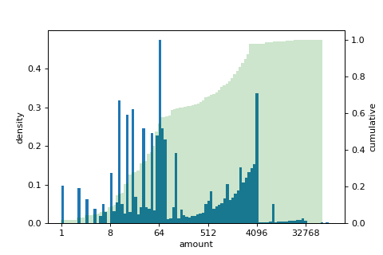
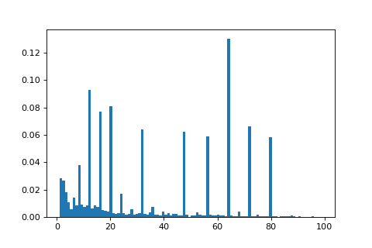
数据分析
数据的总体分布
大量的数据在1k以内
几乎所有数据在4k以内
在100以内的数据分布很奇怪
特定的一些值出现地非常多
之后才发现这些突兀点是来自一些迷惑数据

Slide 4
mem-heap-check
自定义一个assert宏，可以简化很多
#define ASSERT(what, ...) if(!(what)){dbg_printf(__VA_ARGS__);}
ASSERT(GET_SIZE(head) == 0, "prologue block size %x is not zero\n", GET_SIZE(head));

Slide 5
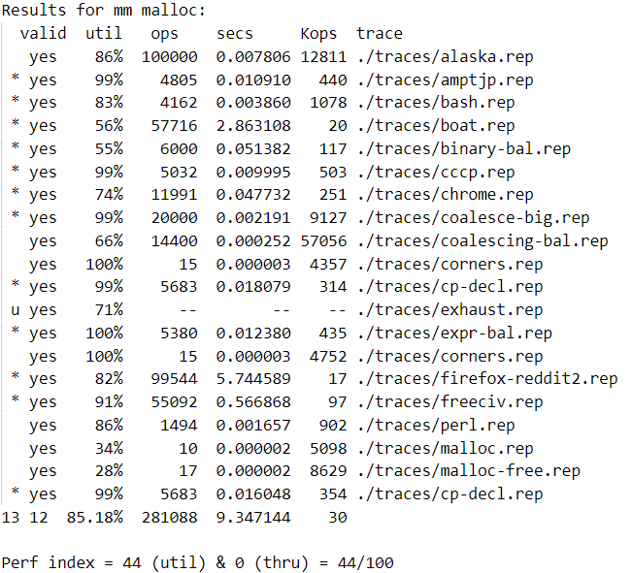
隐式分配链表
页头部只记录页的大小和页是否被分配。
每次需要遍历所有页，才能分配新的页。
使用页脚部的方法快速合并空块
mm-textbook.c实现了隐式分配链表。
CHUNKSIZE的设置：
绝大多数数需求都在4k以内，设置为4k(1<<12)
有较好的utils，Kops非常低。
可以只凭utils得到42分。

Slide 6
显式分配链表
空块中处理页头部，还维护一个链表，指向前一个空块和后一个空块。
这样每次malloc的时候，可以只在枚举空块，而不需要枚举所有块。

Slide 7
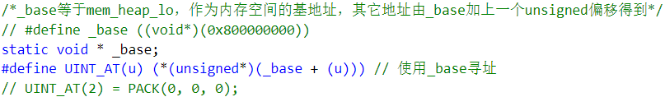
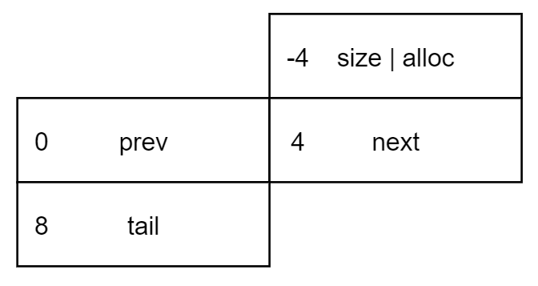
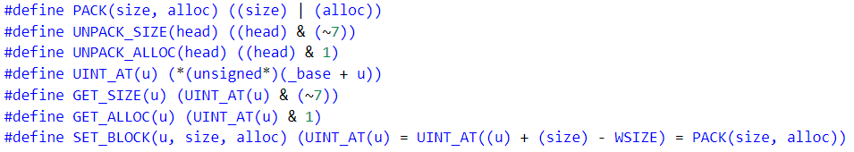
显式分配链表
内存空间只有32位
在链表中存64位的前后指针非常浪费
先记录一个_base，链表中只存偏移量
右边的宏是一个奇技淫巧，这样定义的UINT_AT可以当左值
使用宏从块中获取信息。
指针？偏移量？块头？页指针？最好统一
可以设置一个SET_BLOCK宏，自动设头部脚部
这样会强制自己写完所有信息，不容易错

Slide 8
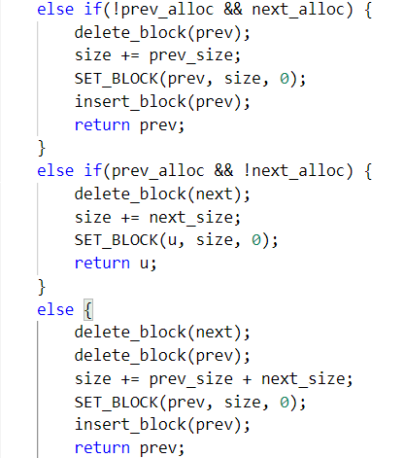
数据结构
内存相当于由两个结构组成：
链表中的乱序结构：插入块、删除块、找到适合size的块
内存中的顺序结构：维护块的合并，拆分
在合并和拆分的时候，需要更新链表中的结构
将链表操作写成API，在place, coalesce调用链表的API即可
只要实现了insert, delete, find_fit三个函数
不管什么数据结构都可以作为管理空闲块的结构
用三个函数可以方便后面升级更高级的数据结构

Slide 9

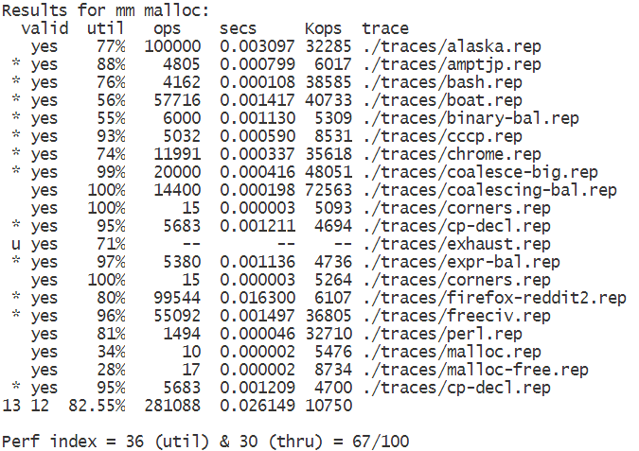
其它trick
realloc:
新大小比原来小，拆分。
下一个是空块，就合并下一个块
先malloc，然后memcpy，再free
不用指针全部用偏移量
为了防止大量的指针-偏移量转换，干脆全部用偏移量
调用函数的时候将指针转换为偏移量、返回时转成指针
显式分离链表大概可以得到67分

Slide 10
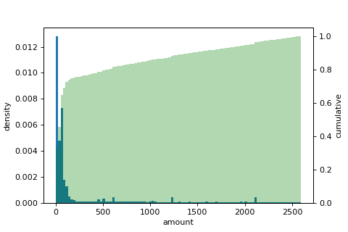
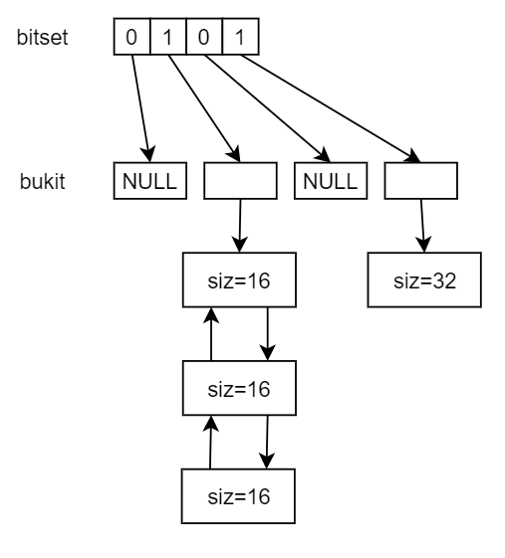
分离适配
对不同的大小，维护不同的表头（相当于桶排序）
但如果找不到适配块，仍然需要大量的时间
压位：
注意到内存是8对齐的，块的大小必须是8的倍数
约85%内存访问在1k内，但1k内只有1k/8=128种不同的大小
每个大小开一个桶，用bitset适配__builtin_ctzll，O(1)
大小大于1k的，size的分布是稀疏的，用桶会很浪费。
用一个链表全部存起来就可以了。

Slide 11
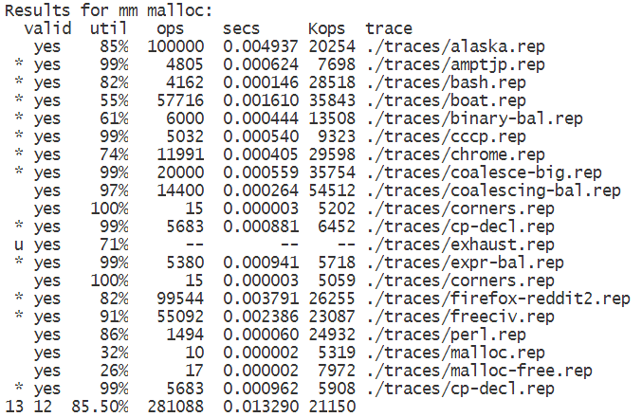
分离适配
压位的分离适配速度非常快，超过平衡树，甚至可以与libc的malloc相媲美。
大概有84分。问题在util上。
这个是libc的

Slide 12


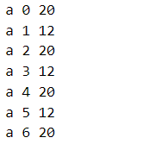

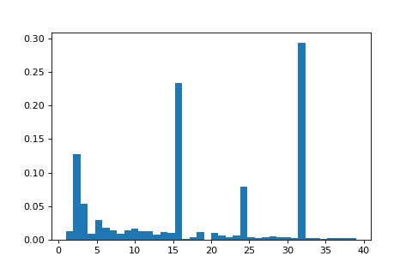
数据
binary-bal.rep，64和448交替出现，然后把6的4free掉，产生大量碎片
boat.rep，12,20交替malloc，然后把12的free掉，产生大量碎片
exhaust.rep使用复杂的方法，让
chrome.rep，chrome几乎只malloc16和32，导致表头浪费大量空间

Slide 13
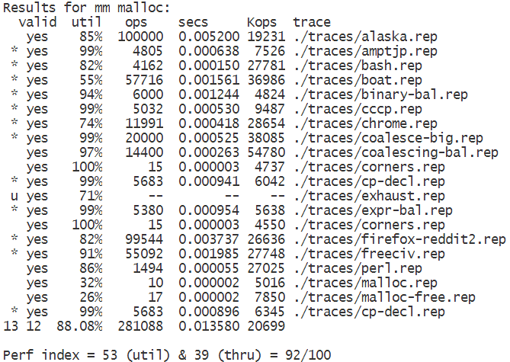
小内存处理
对于chrome和boat两个大量开小内存的，需要减小页头部尾部的大小。
将前一个页是否为空放置在下一个页的头部。这样被分配的块可以少一个尾部。

Slide 14
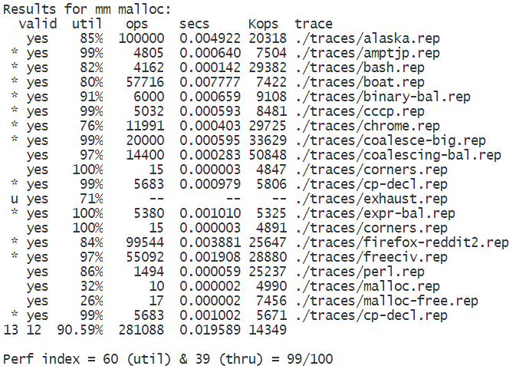
碎片处理
交替malloc大块和小块的。
通用分配器？
切分块的时候，交替地前后切分
在块切分的时候，可以切分后半部分将前半部分返回，
也可以切分后半部分，将前半部分返回
表头最后有三个bit，用一个打标记，让一个块交替得前后切分。
正常的数据，影响不大，异常的数据，有显著的优化效果

Slide 15
卡到100
不是很会

